Slide 1
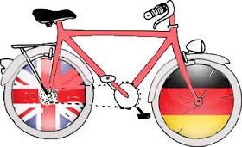
La section bilangue anglais - allemand
Notes:
1

Slide 2
Qu'est-ce qu'une 6ème bi-langue ?
3 heures d’anglais et 3 heures d'allemand
= deux premières langues vivantes
jusqu'en 3ème
Notes:
2

Slide 3
Quels sont les atouts d'une 6ème bilangue ?
-apprendre deux langues dès la première année du collège
-acquérir plus vite une bonne maîtrise de 2 langues d’une même famille
-faire naître une identité européenne
Anglais et Allemand, un duo gagnant pour communiquer dans toute l'Europe dès l'école.
Notes:
3

Slide 4
Quelques idées reçues ?
Apprendre 2 langues
en même temps,
c'est pas trop compliqué ?
L'anglais est une langue proche de l'allemand.
Notes:
4

Slide 5
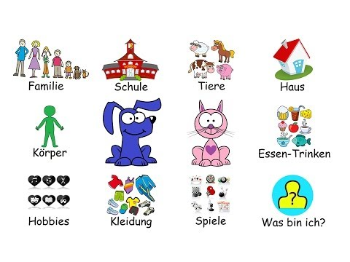
Les programmes de 6ème sont construits pour découvrir les mêmes notions dans les 2 langues.
Et pour faire
connaissance
avec les
fêtes et coutumes
des 2 pays
Notes:
5

Slide 6
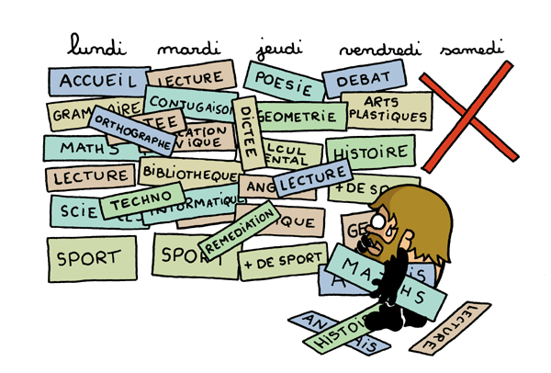
Deux heures de plus
dans l'emploi du temps,
c’est trop !
- peu de travail à la maison
- un travail axé sur l'oral et la communication concrète
Notes:
6

Slide 7
Oui, mais ...
Vocabulaire : des mots transparents
L'allemand,
c'est difficile !
Krokodil, Klarinette, Handball, Avocado, …
Milch, Vater, Katze, Haus, ...
Prononciation: Tout ce qui est écrit se prononce !
La grammaire
au service de la communication.
Parfois plus simple pour les dyslexiques
Notes:
7

Slide 8
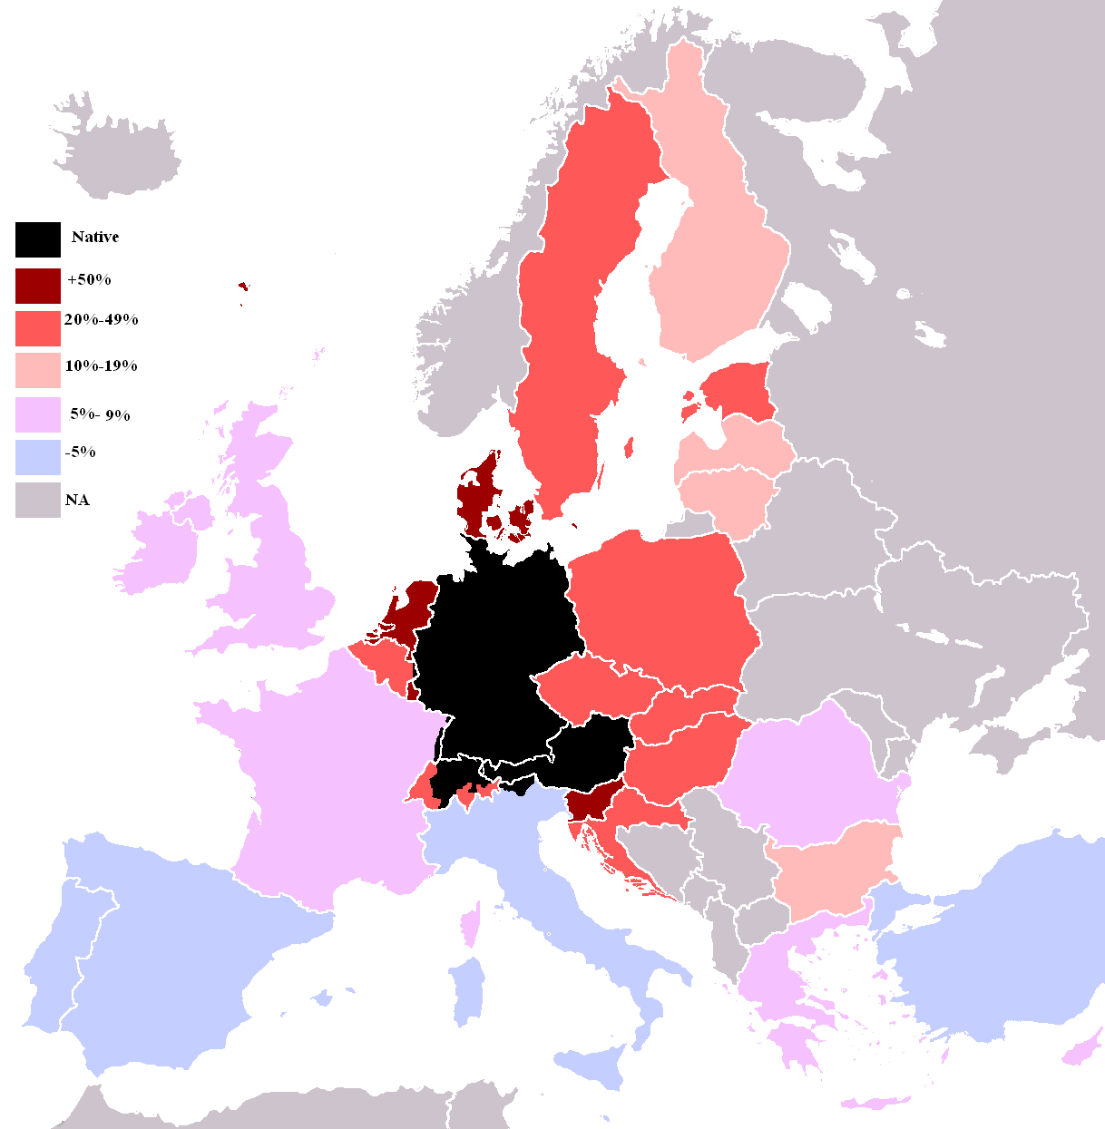
On ne parle pas allemand,
cela ne sert plus à rien.
C’est pourtant la langue maternelle :
- la plus parlée en Europe.
- la plus recherchée dans le monde du travail.
Notes:
8

Slide 9
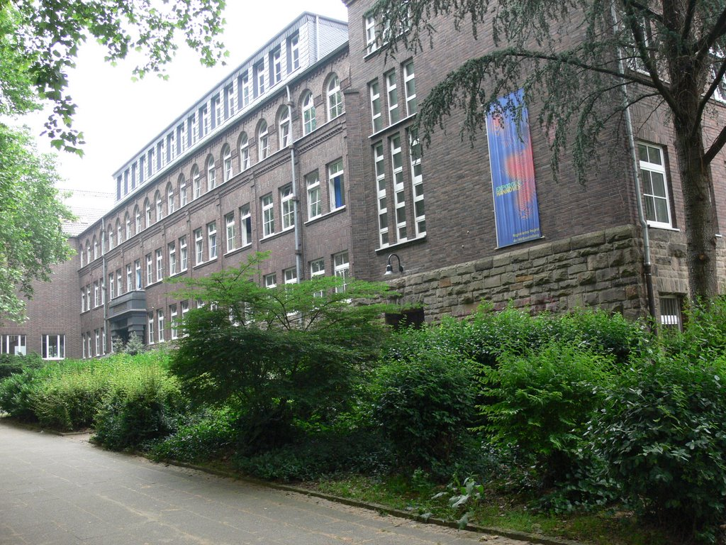
L'OFAJ subventionne les voyages scolaires et les échanges.
Das Maria Wächtler Gymnasium in Essen, unsere Partnerschule
Les programmes d'échanges individuels Sauzay et Voltaire > 2 à 6 mois en Allemagne en autonomie
Le programme de mobilité avec l’Autriche >partir un mois dès 14 ans et accueillir 1 mois un correspondant
Notes:
9

Slide 10
Vielen Dank für Ihre Aufmerksamkeit !
Merci pour votre
attention !
Notes:
10

